Slide 1
Sansan – Salesforce連携 手動関連づけガイド

Slide 2
Sansan – Salesforce連携 概要
Sansanにスキャンされた名刺はすべてSalesforceの「名刺オブジェクト」に自動連携されます。
名刺オブジェクトから取引先／取引先責任者／リードに対して手動で関連づけ作業を行うことで、 レコードの新規作成・更新が可能です。
Sansan
Salesforce
名刺単位で転送
名刺
（10分に1度）
新規
更新
名刺をスキャン して登録
三三株式会社 鈴木一郎
四四株式会社 佐藤二郎
手動関連づけ
手動関連づけ
（10分に1度）
Sansan Data Hub
取引先
取引先責任者
リード
更新
三三株式会社
更新
三三株式会社 鈴木一郎
作成
四四株式会社 佐藤二郎
2

Slide 3
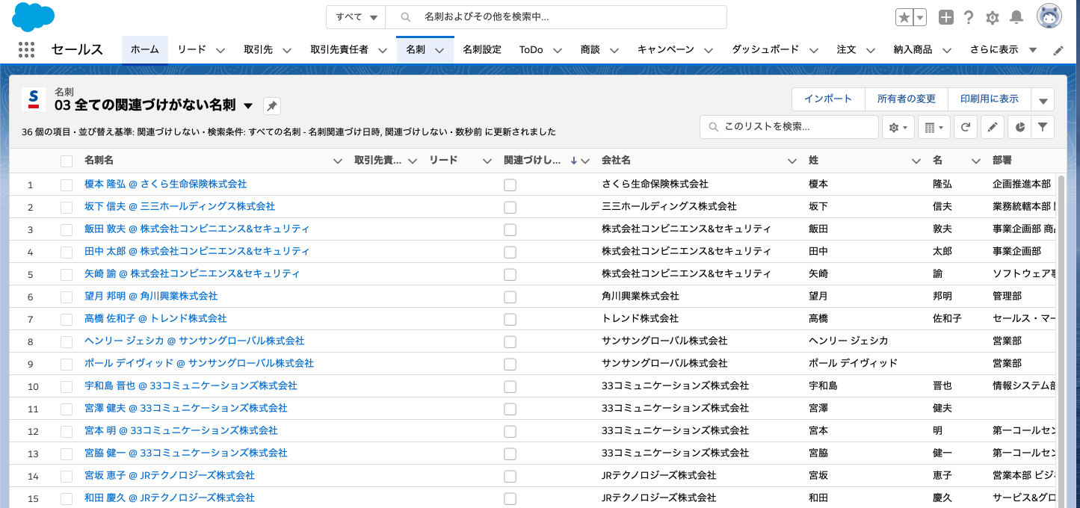
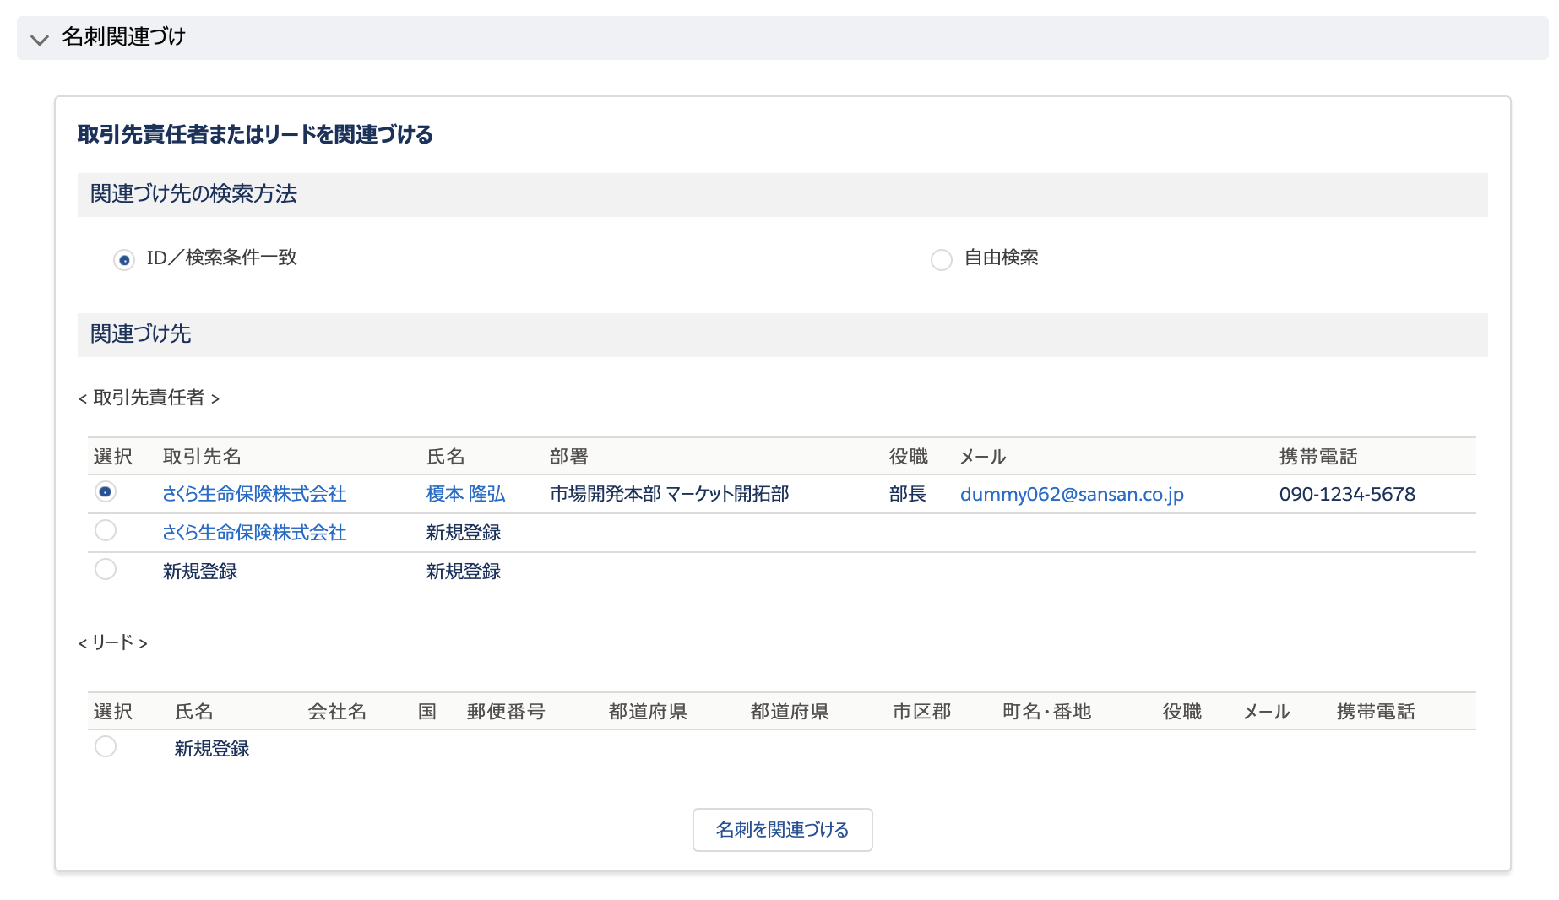
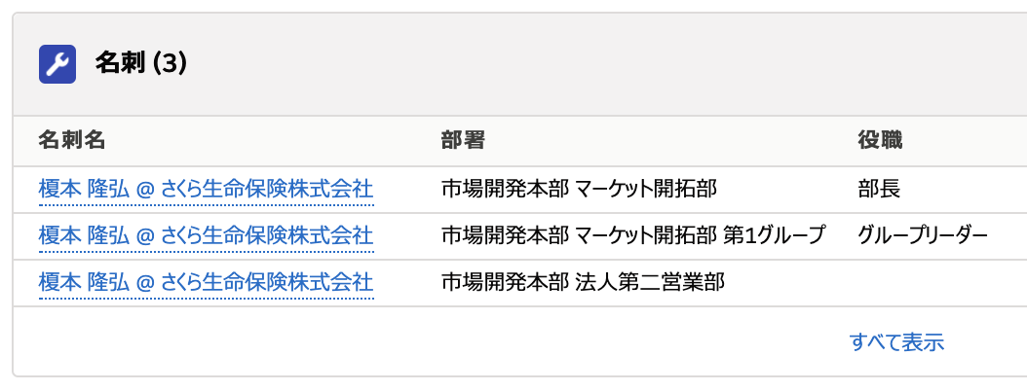
手動関連づけの流れ
1
関連づけされていない名刺データを Salesforceから確認
2
個別 あるいは 一括で関連づけを実施
3
関連リストから関連づいている名刺を確認可能
3

Slide 4
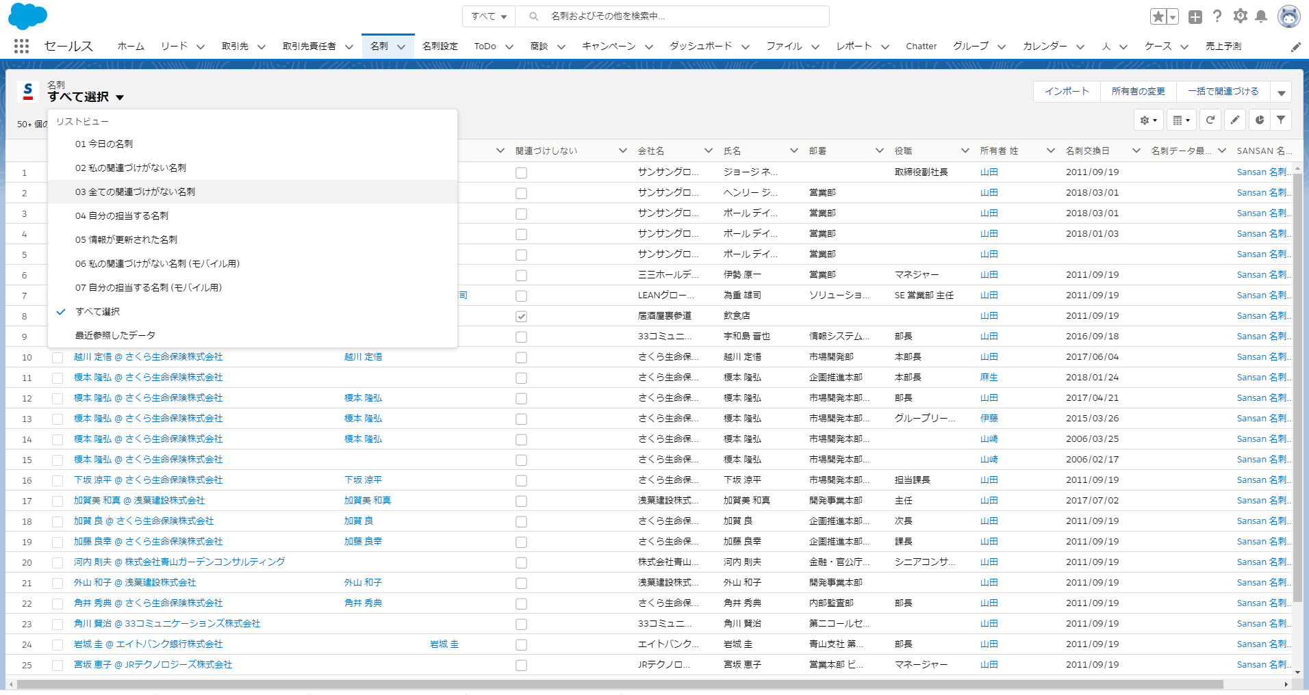
1
関連づけされてない名刺レコードの確認方法
[ 名刺 ] オブジェクトの「02 私の関連づけがない名刺」「03 全ての関連づけがない名刺」から確認可能です。
名刺詳細画面へ
4

Slide 5
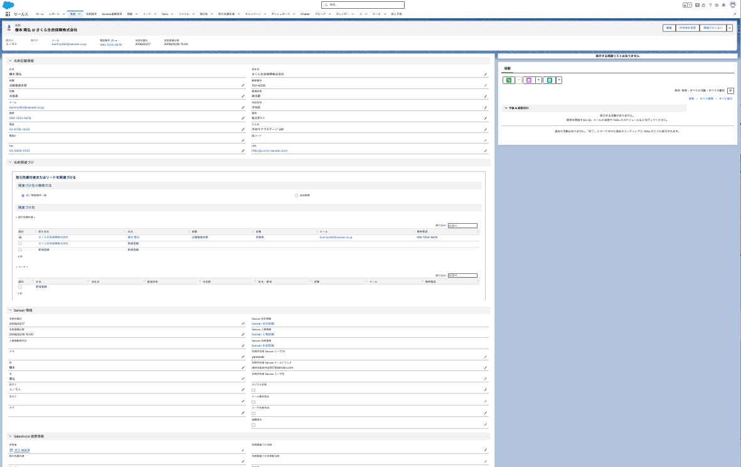
1
名刺詳細画面
名刺記載情報
活動
名刺毎に取引先 / 取引先責任者 / リードへ関連づけが可能 ※ 詳細は後述
名刺関連づけ
システム情報（Sansan / Salesforce）
5

Slide 6
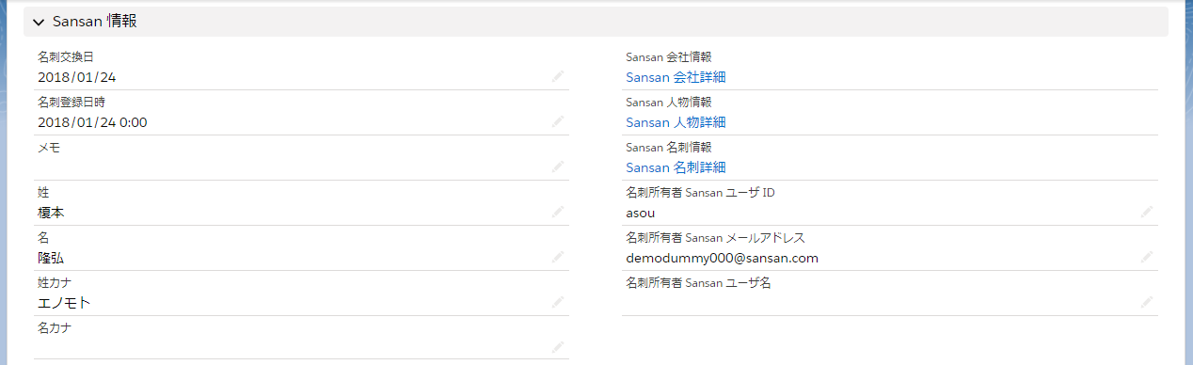


1
名刺詳細画面
「Sansan 情報」セクションでは、Sansanで管理している情報を確認することが可能です。
リンクをクリックすることで、 Sansanの各詳細画面へ遷移することが可能
名刺情報
人物情報
会社情報
6

Slide 7
2
手動関連づけの方法
個別に関連づけを行う場合は、名刺レコードの「名刺関連づけ」セクションから実施します。
「ID／検索条件一致」では、
名刺の人物がすでに登録されている場合、 関連づけ先の候補が表示されます。
「自由検索」では、グローバル検索と
同様にテキスト検索が可能です。
手動関連づけ(一括関連づけ)の詳細な手順は、こちらのヘルプサイトをご参照ください。
7

Slide 8
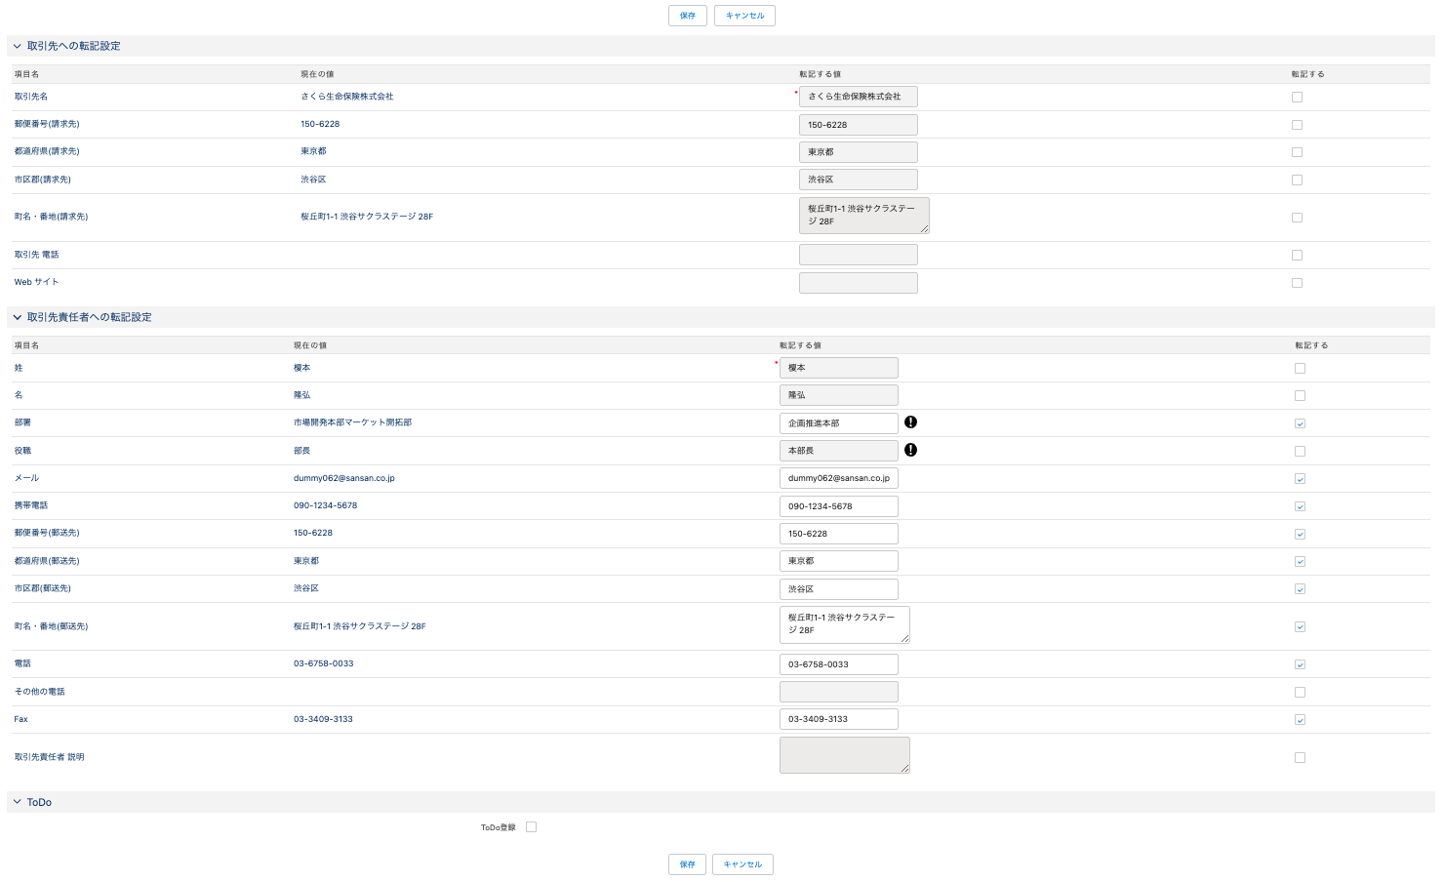
2
手動関連づけの方法
新旧の名刺情報を対比しながら上書き更新する項目を確認可能
名刺情報の転記を行います。
① 情報に更新があるものには！マークが表示
② 転記する項目にチェック
③ 保存を押下して更新を反映
8

Slide 9
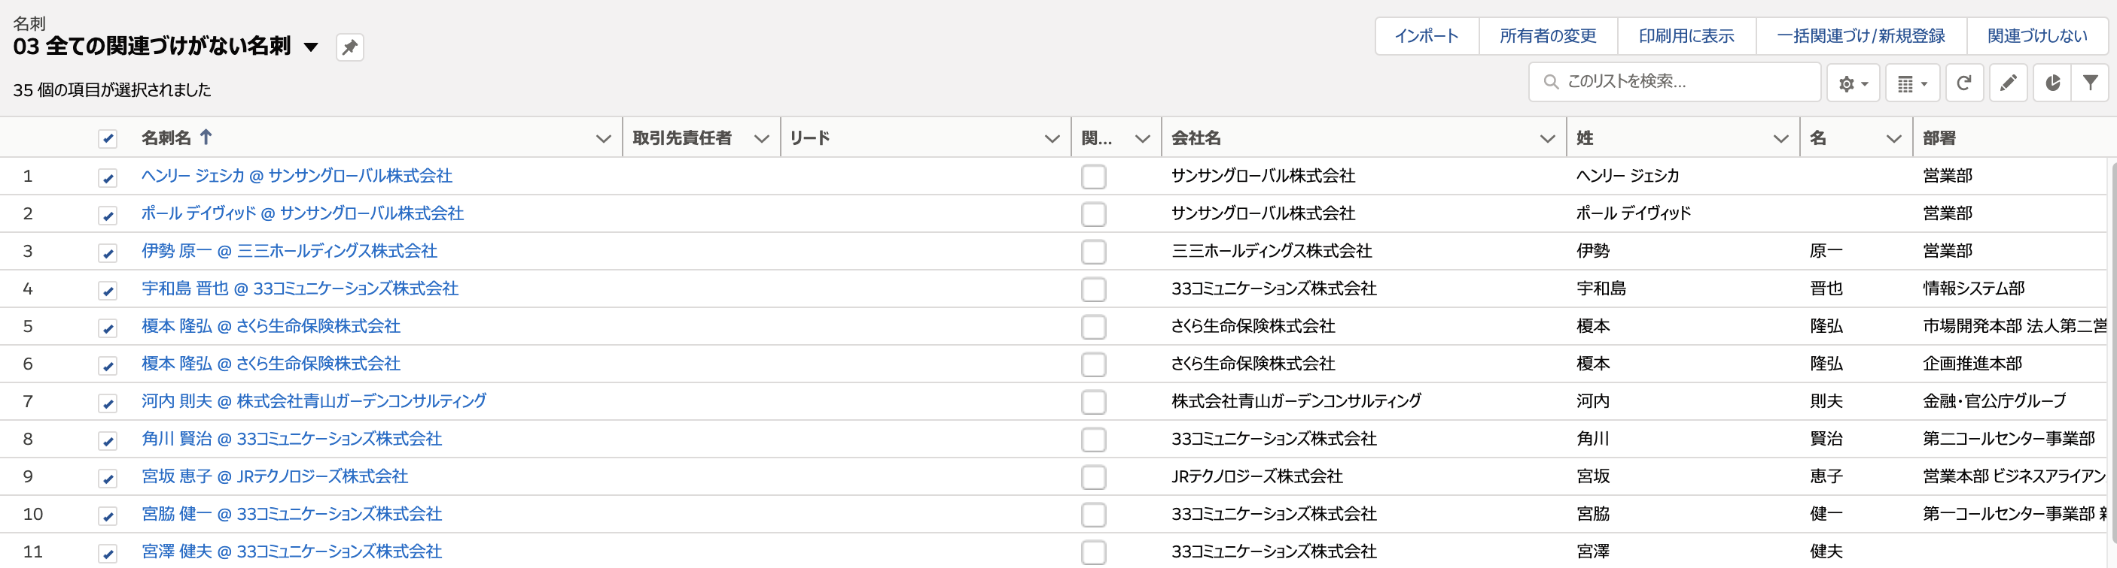
2
一括関連づけの方法
一括で関連づけを行う場合は、複数レコードのチェックボックスにチェックを入れ、 「一括関連づけ/新規作成」をクリックします。
9

Slide 10
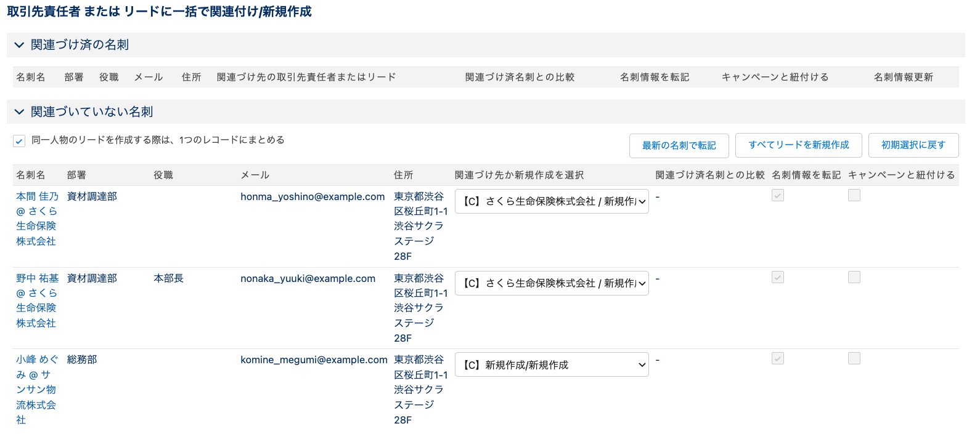
2
一括関連づけの方法
一致する取引先・取引先責任者が存在する場合は、関連づけ候補の最上部に表示されます。 存在しない場合は「新規作成」と表示されます。
【C】は「Contact(取引先責任者)」/【L】は「Lead(リード)」を指します。
10

Slide 11
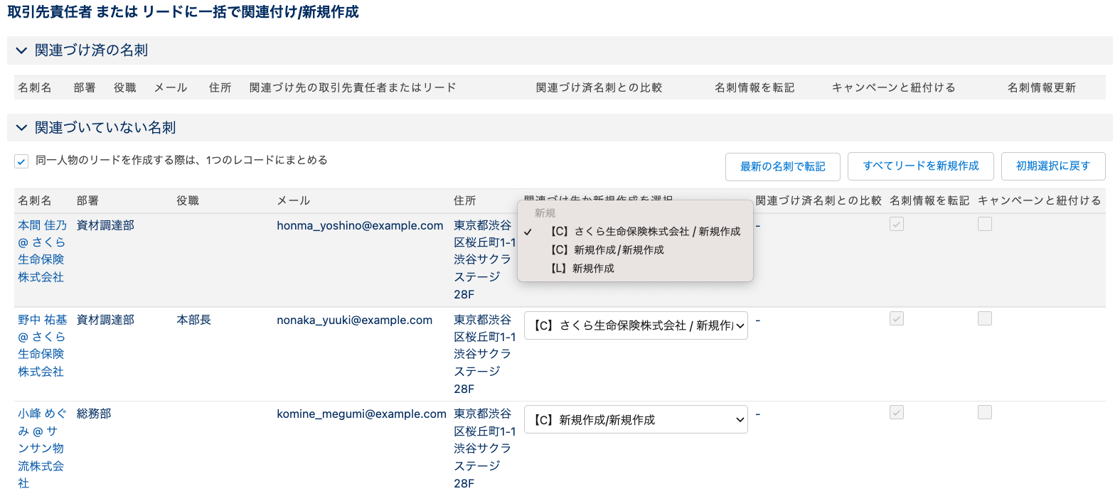
2
一括関連づけの方法
プルダウンから関連づけ候補を確認することができます。
プルダウンで候補を表示
11

Slide 12
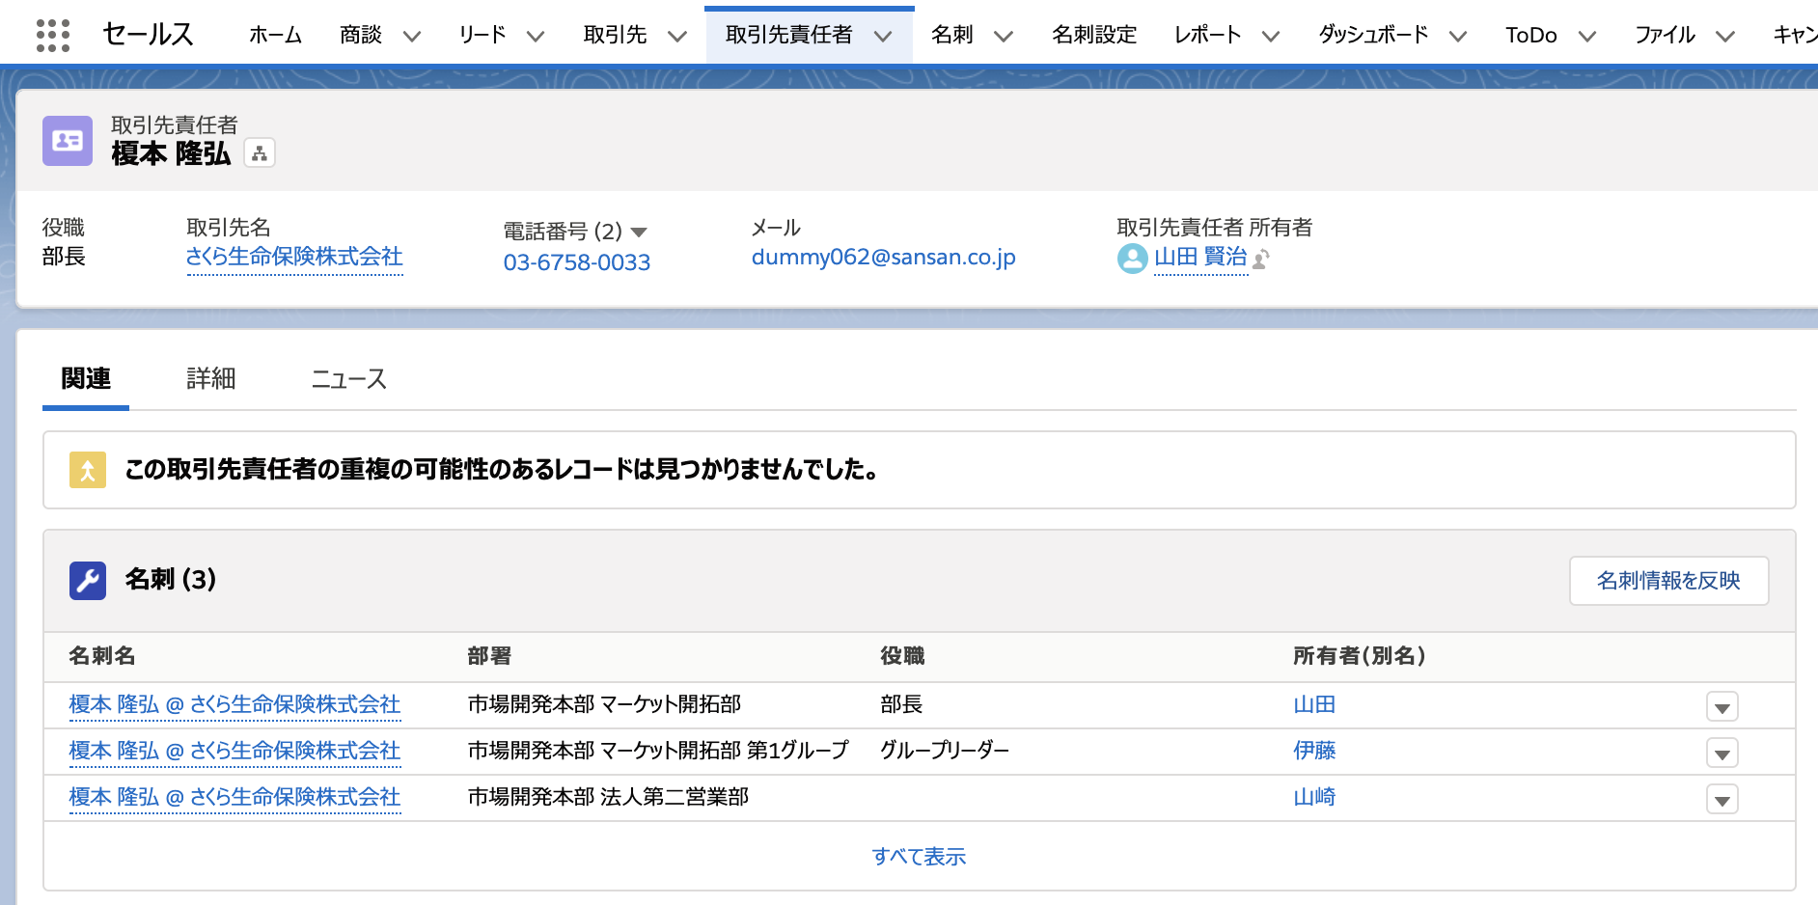
3
取引先責任者／リードに関連づいている名刺の確認
取引先責任者／リードの関連リストから、 レコードに関連づいている名刺データを確認することが可能です。
自動関連づけおよび、手動関連づけによって、
関連づいた全ての名刺が表示されます。
12

